Slide 1
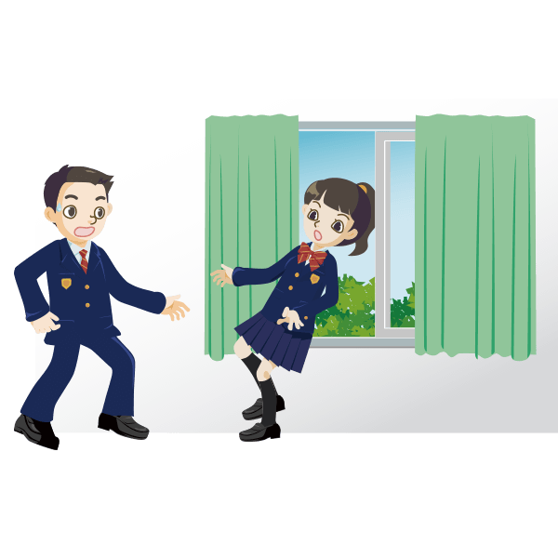
令和○年度 職員研修
校種別の事故発生状況を
踏まえた事故防止に関する研修
日時：令和○年○月○日（ ）
□□時××分
場所：○○立△△学校（会議室）
Notes:
それでは、校種別の事故発生状況を踏まえた事故防止に関する研修を行います。

Slide 2
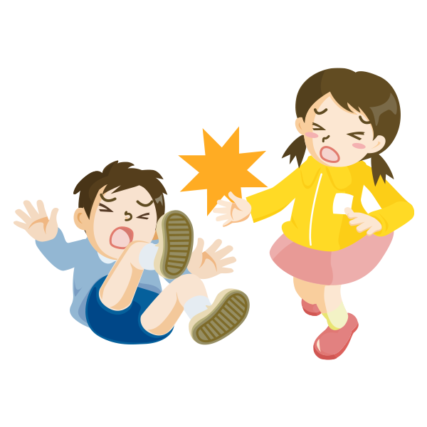
＜本日の研修の流れ（３０分）＞
＜目的＞
学校（園）生活で発生した事例を基に、事故の未然防止に関する視点や事故発生時における対応能力を育成するとともに、教職員の危機管理意識を高める。
１ 導入（５分） 【一斉】
○本研修の目的と流れについて理解する。
○災害発生の傾向と事故防止の留意点について理解する。
２ 展開（２０分） 【個人】【グループ】【一斉】
○提示された事故事例を読み、事故が発生した「過程」について
話し合う。
○グループでまとめた意見を共有する。
３ まとめ（５分） 【一斉】
○事故の概要を知り、今後の校内での安全体制について
共通理解を図る。
Notes:
本日の研修内容はご覧のとおりです。
研修では、実際に発生した事故事例を基に、事故発生場面を想像するワークショップを実施し、その事例から、事故防止のための手立てについてグループごとに話し合いを行います。
本日の研修で学んだことは、今後の校内での安全管理体制に生かしていきたいと思います。
よろしくお願いします。

Slide 3
＜小学校事例＞
昼食時休憩時間中、トイレに入ろうと廊下の角を曲がった際、
その際、他の児童の歯が左頬に当たり、左頬に瘢痕（はんこん）が残った。
状況
過程
トイレから走って出てきた他の児童とぶつかった。
結果
Notes:
事故事例は、「状況・過程・結果」の３つがあります。
この後、みなさんには実際に発生した事例を提示します。
事例は、「状況と結果」のみを提示しますので、事故の「過程」で何が発生したのかについて、個人及びグループで話し合いを行ってください。

Slide 4
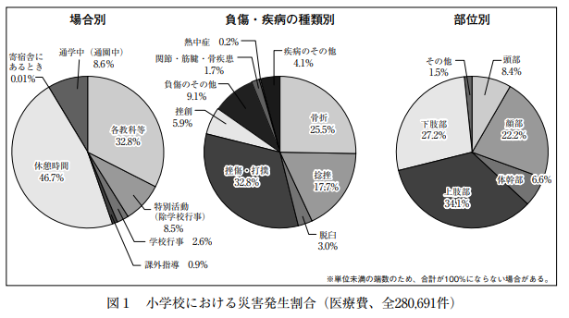
災害発生割合（小学校）
学校等の管理下の災害［令和５年版］（独立行政法人スポーツ振興センター）
Notes:
（学校の実情に応じて、スライドを選択する。）
（校種ごとの災害発生傾向と事故防止の留意点について説明する）※「学校等の管理下の災害［令和５年版］第四編」参照

Slide 5
「事故の発生状況」と「結果」のみを提示します。空欄の部分で，何が起きてこの結果に至ったのか、事故の過程をイメージし、今後の事故防止につなげる研修です。
（小学校事例）※校種ごとに事例を選んで提示する。
休憩時間中、教室で追いかけっこをして遊んでいた際、
右第４指の一部を失った。
＜話し合いの進め方＞
１ 事故が発生した「過程」において、何が発生したのか （何故こ
のような事故がおきたのか）を各自で付箋（水色）に記入する。
【個人】
２ 付箋を基に、お互いの意見や考えを共有する。
【グループ】
３ 事故防止のための手立てについて付箋（黄色）に記入し、模造
紙にまとめる。 【グループ】
４ グループで話し合われた内容を発表し、全体で共有する。
【一斉】
Notes:
（校種ごとに事例を選んで説明を行う）
（事例を読み上げる）
それでは、この事例を基に、事故が発生した「過程」について話し合いを行います。
空欄の部分で何が発生してこの結果に至ったのか、事故の過程をイメージし、今後の事故防止につなげる研修です。
（話し合いの進め方を説明し、個人・グループでの活動を始める）
（目安の時間：個人で記入→５分、グループ内での共有・手立ての検討→１０分、全体での発表→５分）

Slide 6
模造紙のまとめ方（例）イメージ
＜何故このような事故が 起きたのか＞ | ＜事故防止の手立て＞

Slide 7
（小学校事例）
休憩時間中、教室で追いかけっこをして遊んでいた際、
右第４指の一部を失った。
Notes:
（検討する事例は、事前に印刷し、各グループに配布する）

Slide 8
＜何故このような事故が 起きたのか＞ | ＜事故防止の手立て＞
Notes:
（模造紙等に事前に印刷し、各グループに配布する）

Slide 9
（小学校事例）
休憩時間中、教室で追いかけっこをして遊んでいた際、
右第４指の一部を失った。
本児童が机の上に座っていたところ他の児童が背後から脇腹をくすぐったため、机とともに床に崩れ落ちた。その際、倒れてきた机と床の間に指が挟まり、
Notes:
（実際に発生した事故の概要を提示する。）

Slide 10
まとめ
○事故事例から、学校や教室にも存在
するリスクについて想像することが
できましたか？
○想像したリスクについては、今後の
学校生活の中でお互いが意識し合い
子供たちとしっかりと向き合ってい
きましょう。
Notes:
（各学校の実情に応じて、まとめのスライドを作成する）

Slide 11
＜研修後のアンケート内容（例）＞
①今日の研修で学んだことや印象に
残ったことは何ですか。
②今日の研修で学んだことは、今後
の指導場面でどう生かしますか。
③今日の研修を受けての感想を記入
してください。
Notes:
（各学校の実情に応じて、アンケート項目を作成する）※Googleフォームを活用して、アンケートを実施する。

Slide 12
（参考スライド）
※各学校の実情に応じて、
以下のスライドを差し替えて
使用してください。

Slide 13
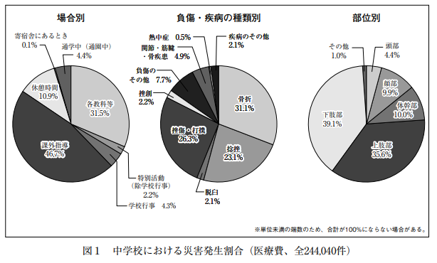
災害発生割合（中学校）
学校等の管理下の災害［令和５年版］（独立行政法人スポーツ振興センター）
Notes:
（学校の実情に応じて、スライドを選択する。）
（校種ごとの災害発生傾向と事故防止の留意点について説明する）※「学校等の管理下の災害［令和５年版］第四編」参照

Slide 14
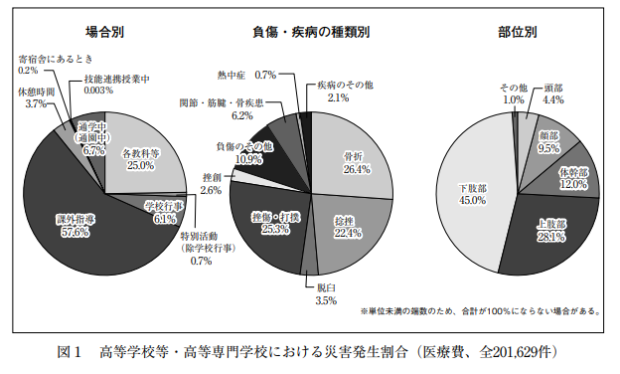
災害発生割合（高等学校）
学校等の管理下の災害［令和５年版］（独立行政法人スポーツ振興センター）
Notes:
（学校の実情に応じて、スライドを選択する。）
（校種ごとの災害発生傾向と事故防止の留意点について説明する）※「学校等の管理下の災害［令和５年版］第四編」参照

Slide 15
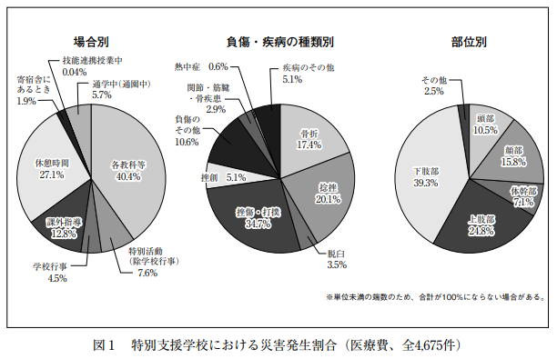
災害発生割合（特別支援学校）
学校等の管理下の災害［令和５年版］（独立行政法人スポーツ振興センター）
Notes:
（学校の実情に応じて、スライドを選択する。）
（校種ごとの災害発生傾向と事故防止の留意点について説明する）※「学校等の管理下の災害［令和５年版］第四編」参照

Slide 16
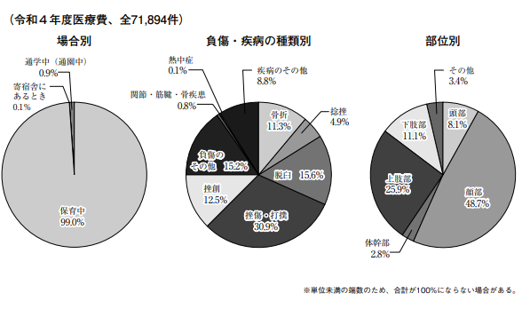
災害発生割合（幼稚園等）
図１【令和４年度】幼稚園・幼保連携型認定こども園・保育所等における災害発生割合
学校等の管理下の災害［令和５年版］（独立行政法人スポーツ振興センター）
Notes:
（学校の実情に応じて、スライドを選択する。）
（校種ごとの災害発生傾向と事故防止の留意点について説明する）※「学校等の管理下の災害［令和５年版］第四編」参照

Slide 17
＜小学校＞（事例１）
家庭科の授業中、
熱傷を負い、背中に瘢痕（はんこん）が残った。
実験実習室で調理実習をしていた際、後ろにあったガスコンロの火が本児童の服に引火した。
Notes:
（各学校の実情に応じて、事故事例を選択し、スライドを差し替える。）

Slide 18
＜小学校＞（事例２）
日常の清掃時間中、掃除を始めようと講堂に行ったが、入口近くにモップを置いたまま他の児童３人と舞台まで走って競争をした。
ガラスが割れて負傷し、鼻から口にかけて瘢痕（はんこん）が残った。
折り返して講堂の入口まで走り、入口のガラス扉に顔からぶつかった。
Notes:
（各学校の実情に応じて、事故事例を選択し、スライドを差し替える。）

Slide 19
＜小学校＞（事例３）
昼食時休憩時間中、トイレに入ろうと廊下の角を曲がった際、
その際、他の児童の歯が左頬に当たり、左頬に瘢痕（はんこん）が残った。
トイレから走って出てきた他の児童とぶつかった。
Notes:
（各学校の実情に応じて、事故事例を選択し、スライドを差し替える。）

Slide 20
＜中学校＞（事例１）
バレーボール部の練習中、体育館でランニングをし
ていた際、
救急車で搬送されたが、数日後に死亡した。
突然前方に倒れ意識がなくなった。ＡＥＤを用意するとともに胸骨圧迫を開始しようとしたところに救急隊員が到着したため引き継ぎ、
Notes:
（各学校の実情に応じて、事故事例を選択し、スライドを差し替える。）

Slide 21
＜中学校＞（事例２）
体育の授業中、学校外の運動場でソフトボールのノックを受けていた際、
本生徒の左眼に当たり、複視が残った。
隣のグループが打ったボールがワンバウンドして、
Notes:
（各学校の実情に応じて、事故事例を選択し、スライドを差し替える。）

Slide 22
＜中学校＞（事例３）
バスケットボール部の練習試合前のウォーミングアップ中、
右前頭部をバーで強打し、右目を失明した。
運動場でミニサッカーをしている際にハンドボール用ゴールのバーにぶら下がったところ、足がネットに引っかかり、ゴールごと転倒した。
Notes:
（各学校の実情に応じて、事故事例を選択し、スライドを差し替える。）

Slide 23
＜高等学校＞（事例１）
野球部の活動中、ウエイトトレーニングをしていた際、
左第４指を挟み、機能を失った。
１７０kgのバーベルでスクワットをしようとしてバランスを崩し、後方にあったバーベルスタンドと持っていたバーベルで
Notes:
（各学校の実情に応じて、事故事例を選択し、スライドを差し替える。）

Slide 24
＜高等学校＞（事例２）
体育の授業中、体育館でバドミントンのダブルスの試合をしていた際、
外傷性散瞳が残った。
チームメイトである他の生徒が振り下ろしたラケットが左眼に直撃して負傷し、
Notes:
（各学校の実情に応じて、事故事例を選択し、スライドを差し替える。）

Slide 25
＜高等学校＞（事例３）
休憩時間中、他の生徒が走って教室に入り、窓の近くにいた本生徒にふざけて抱きついた。
左頬に瘢痕（はんこん）が残った。
勢いが強かったためそのまま窓ガラスに倒れこみ、割れたガラスで負傷し、
Notes:
（各学校の実情に応じて、事故事例を選択し、スライドを差し替える。）

Slide 26
＜特別支援学校＞（事例１）
登校後、教員一人で日常生活の指導として本生徒の身体を動かしている際、
右股関節の機能が低下した。
あおむけで腰を教員が保持し、体幹をひねる動きやあぐらで腰を前傾する動きをし、車いすに移乗する際、股関節に負荷がかかって負傷した。
Notes:
（各学校の実情に応じて、事故事例を選択し、スライドを差し替える。）

Slide 27
＜特別支援学校＞（事例２）
始業前の特定時間中、教員が本生徒を車いすに乗せトイレに移動した。
前歯が抜け、再植を試みたが経過時間等によりできなかった。
便座に座らせ、前から対面していた際、急に本生徒が上肢を前傾させて倒れこみ、口が車いすに接触した。
Notes:
（各学校の実情に応じて、事故事例を選択し、スライドを差し替える。）

Slide 28
＜幼稚園等＞（事例１）
保育中、遊戯室で体操教室に参加していた際、
両下肢に麻痺が残った。
鉄棒で手がすべり腰のあたりから落下した。 落下直後は異常は見られなかったが、徐々に両下肢の脱力症状がみられ、立てない状態となり、
Notes:
（各学校の実情に応じて、事故事例を選択し、スライドを差し替える。）

Slide 29
＜幼稚園等＞（事例２）
保育中、遊戯室で食後の歯磨きをしている際、
受診し治療を受けたが、右頬、右口角部に瘢痕（はんこん）が残った。
部屋の入口ドアに後ろ向きに寄りかかったところドアが外れ、上部のガラスが割れ、頭と顔に直撃し負傷した。
Notes:
（各学校の実情に応じて、事故事例を選択し、スライドを差し替える。）

